Slide 2
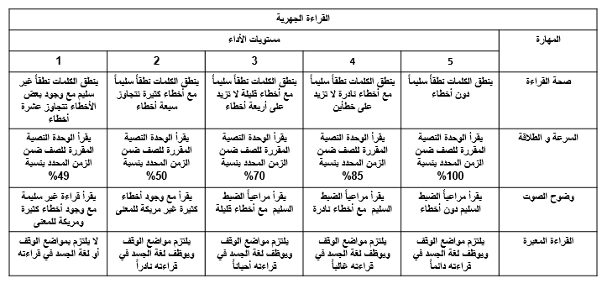
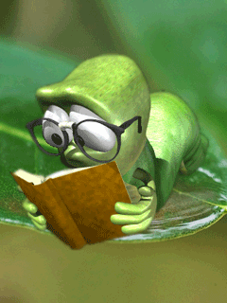

Slide 3
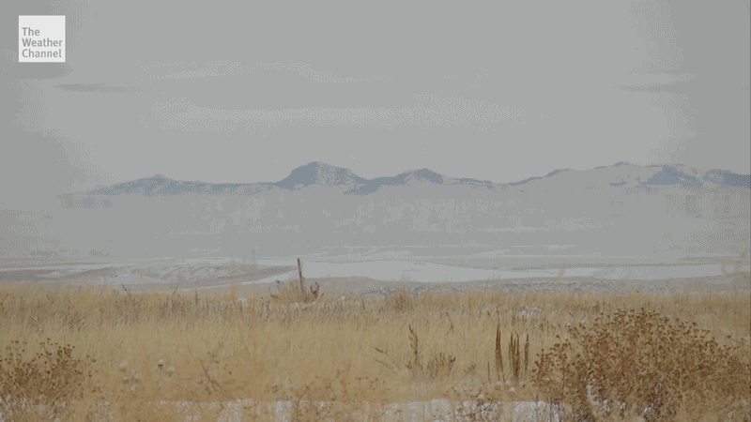
الدرس الرابع
الاستماع
السراب
إعداد الأستاذة
عائشة الظاهري
2020
يستغرق تنفيذ هذا الدرس حصة واحدة

Slide 5
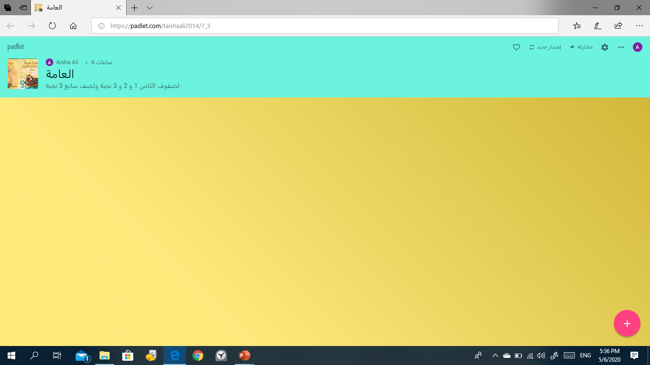
ماذا استفدتن من الفيديو السابق ؟
هيا لنتنافس ونكتب إجاباتنا في برنامج الـ
padlet

Slide 6
نواتج التعلم:
1. تفهم المتعلمات مضمون المادة المسموعة ، ومعاني بعض العبارات الواردة فيها ، والرسائل المضمنة .
2. تحلل المتعلمة المادة المسموعة محددة العلاقات بين أجزاء النص مفاضلة بين الآراء المطروحة .

Slide 7
قبل الاستماع
أولا : اقرئي الأسئلة الآتية قبل الاستماع الأول إلى النص ، ثم أجيبي عنها في أثناء استماعكِ له :

Slide 8
قبل الاستماع
أولا : اقرئي الأسئلة الآتية قبل الاستماع الأول إلى النص ، ثم أجيبي عنها في أثناء استماعكِ له :
ثانيا : راجعي إجاباتكِ مع معلمتكِ ، وسجلي علاماتكِ في المربع .

Slide 9
ثالثا : اقرئي الأسئلة الآتية قبل الاستماع الثاني إلى النص ، ثم أجيبي عنها بعد استماعك له ؟
يعتبر السراب نوع من الخداع البصري حيث يتراءى للإنسان عندما يقود سيارته على الطريق المعبد كأنه يرى بركة ماء ، وحينما يصل إليها يكتشف أن البركة قد اختفت .
الصحراء والطرق المعبدة .
بسبب ارتفاع درجات الحرارة ، أو بسبب الظروف البيئية المحيطة بالمنطقة حيث تبدو كالماء الملتصق بالأرض ، وتعكس صورا وهمية للأجسام وكأنها منعكسة على سطح مرآة كبيرة .
رابعا : ناقشي إجابتك مع معلمتك وزميلاتك .

Slide 10
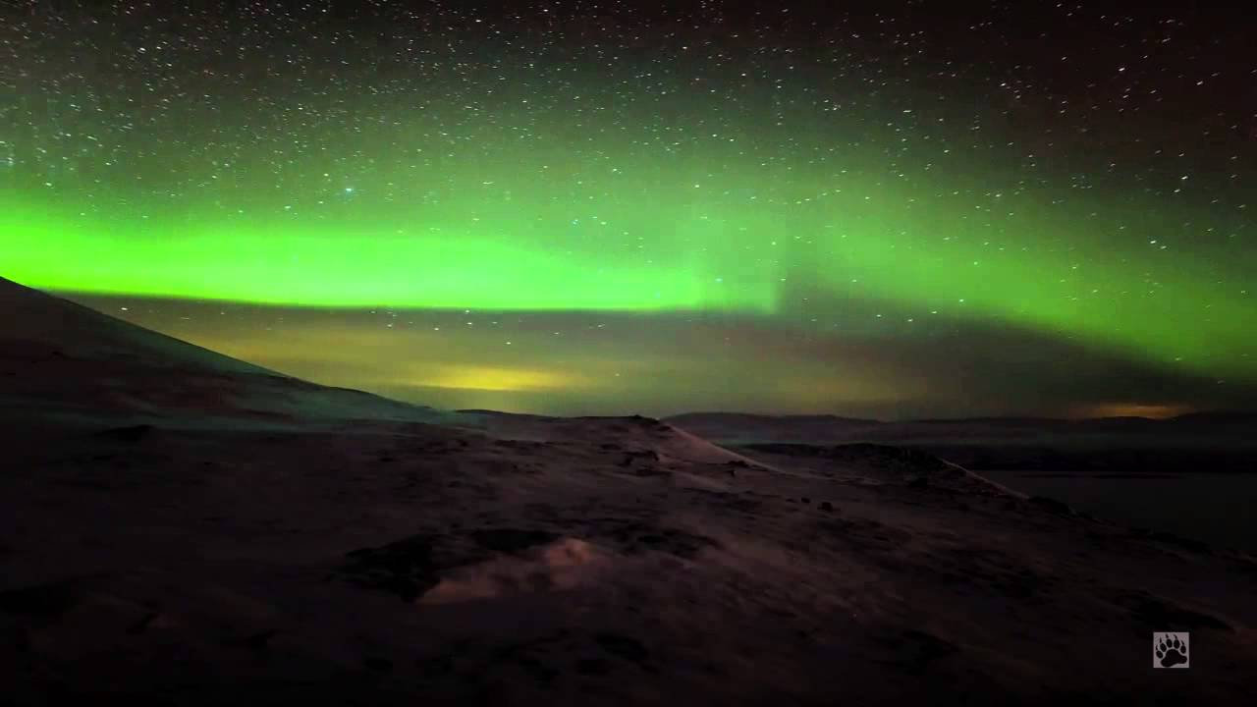
استراتيجية فن :
قارني بين السراب الفائق والسراب القطبي

Slide 11
التأكد من فهم النص
أجيبي عن الأسئلة التالية
أجيبي عن الأسئلة الموجودة في بوابة التعلم الذكي في برنامج الــ
contest
ضعي علامة صح أو خطأ أمام الجمل التالية :
- يعتبر سراب الآل هو الأبهى جمالا من بين أنواع السراب .
- للسراب المحدود ثلاثة أشكال .

Slide 12
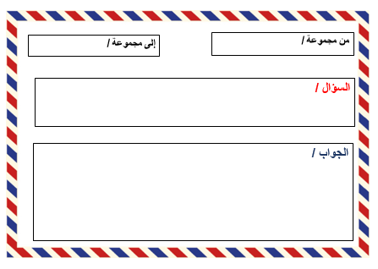
بطاقة الخروج
EXIT CARD
التقويم الختامي

Slide 13
أجيبي عن الأسئلة الموجودة في بوابة التعلم الذكي واحصلي على وسام المبدع
ضعي علامة صح أو خطأ أمام الجمل التالية :
- يظهر السراب ليلا في الصحراء ، وعلى الطرق المعبدة .
- يحدث السراب نتيجة ارتفاع في درجات الحرارة .
ابحثي عن أنواع السراب في الشبكة المعلوماتية ، وانشريها على بوابة التعلم الذكي .

